Slide 1
Filosofia RAD1607
Aula 3
Rogério Calia, Prof. Dr.
rogeriocalia@gmail.com

Slide 2
Provinha 1 na próxima aula
Prólogo e Capítulo 1 do livro do Luc Ferry

Slide 3
Tarefa para a próxima aula
a) Ver estes vídeos:
https://www.youtube.com/watch?v=Yvm_DsY621o
https://www.youtube.com/watch?v=TYYS2XXx2m8
Argumente em que medida estes vídeos se relacionam com o propósito da filosofia (capítulo 1 do livro de Luc Ferry)

Slide 4
Tarefa para a próxima aula
b) Ler o texto – “O Método Socrático”
c) Ver este vídeo sobre a difusão da meditação mindfulness nas empresas nos EUA
https://www.youtube.com/watch?v=24BsHv0WlXY

Slide 5
Górgias - (sobre liderança e poder)
Diálogo escrito por Platão

Slide 6
Górgias
Meu irmão médico não conseguiu convencer um doente a tomar remédio e a passar por uma cirurgia
Em seguida, eu consegui convencer o doente, por meio da retórica
e ele foi curado

Slide 7
Sócrates
Quem seria mais convincente ao falar com uma multidão de conhecedores da medicina:
um médico ou um orador?

Slide 8
Sócrates
Quem seria mais convincente ao falar com uma multidão de IGNORANTES em medicina:
um médico ou um orador?

Slide 9
Portanto, o orador não tem necessidade de ter conhecimento dos assuntos em si
Ele busca UM MECANISMO DE PERSUASÃO
para aparentar que conhece melhor
do que quem, de fato, conhece
perante os ignorantes

Slide 10
Pólo (discípulo de Górgias)
Mas os oradores são admirados
E detêm o maior poder em suas pólis

Slide 11
Pólo
Podem
mandar matar alguém
confiscar os bens de alguém

Slide 12
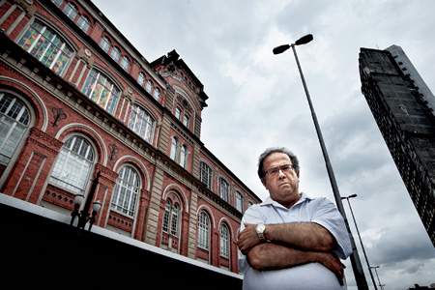
Dermi Azevedo, pai de Carlos Alexandre
em frente ao prédio onde funcionava o Deops

Slide 13
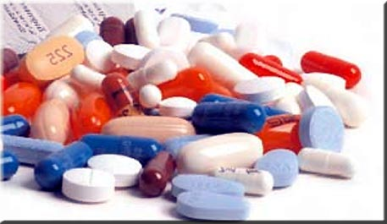
Meu coração sangra de dor.
O meu filho mais velho, Carlos Alexandre Azevedo, suicidou-se na madrugada de hoje, com uma overdose de medicamentos.

Slide 14
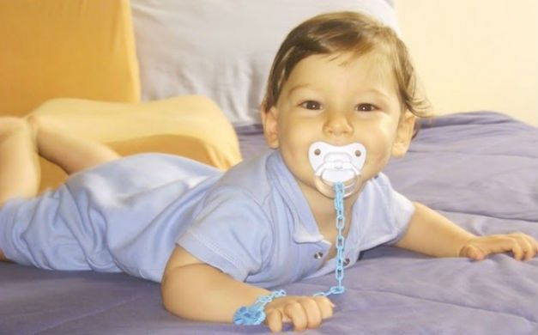
Com apenas um ano e oito meses de vida, ele foi preso e torturado, em 14 de janeiro de 1974, no DEOPS paulista, pela "equipe" do delegado Sérgio Fleury, onde se encontrava preso com sua mãe.

Slide 15
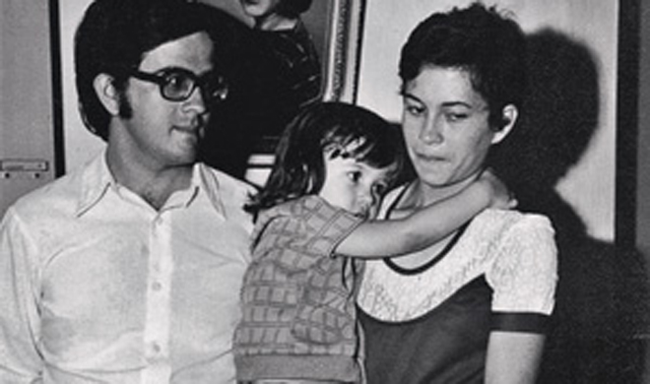

Slide 16
Dente quebrado
Choques
Jogado no chão
"A queda provocou lesões cerebrais das quais não mais se recuperou"

Slide 17
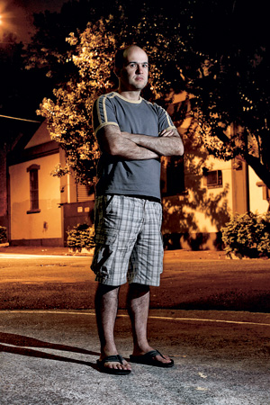
O suicídio é o limite de sua angústia.
† 18/02/2013

Slide 18
Cálicles
Os mais fracos se unem e criam regras para inibir o mais forte

Slide 19
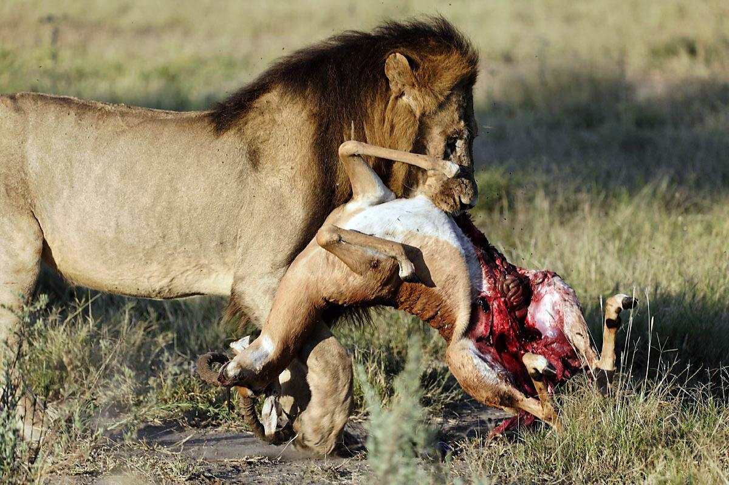

Slide 20
Cálicles
Na natureza, o mais forte vence o mais fraco
Justiça é o mais forte dominar o mais fraco
e ter mais do que o mais fraco

Slide 21
PAIDÉIA: A EDUCAÇÃO CIVILIZATÓRIA
A real natureza das pessoas não é a violência, mas a cultura
A cultura é o sentido da natureza humana
O verdadeiro poder se baseia na razão

Slide 22
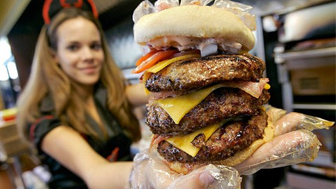

Slide 25
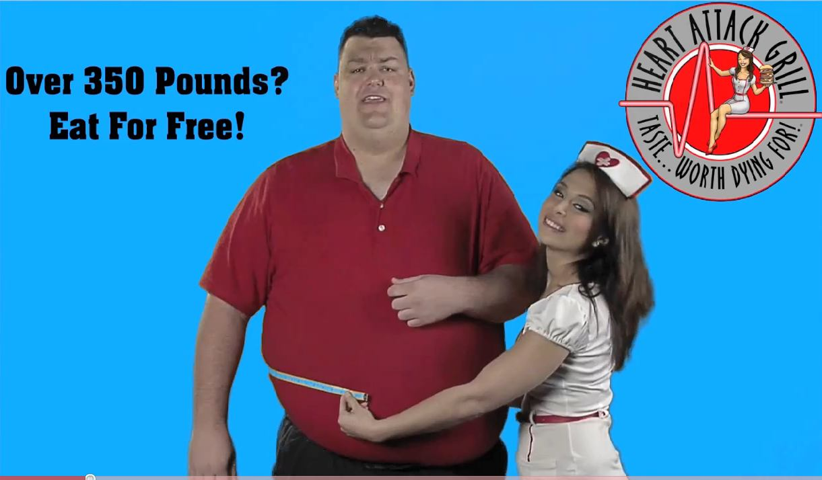

Slide 26
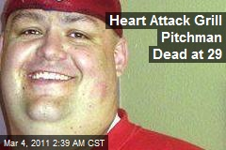

Slide 27
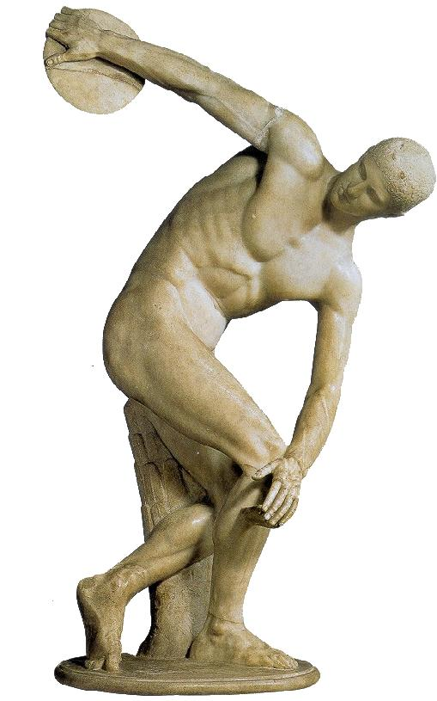

Slide 28
A violência não exerce um autêntico poder
porque a injustiça é um estado doente da alma
SÓ A JUSTIÇA É A SAÚDE DA ALMA

Slide 29
Ninguém pode querer conscientemente o que é nocivo e injusto

Slide 30
O Objetivo da Ordem Social
Fazer com que a justiça entre na alma dos cidadãos
E que delas saia a injustiça
Estimular as virtudes
Desenraizar os vícios

Slide 31
A gestão da pólis requer CONHECIMENTO SOBRE A FORMAÇÃO DA EXCELÊNCIA

Slide 32
O verdadeiro LÍDER é um EDUCADOR

Slide 33
A FONTE da Ordem Social
A ordem social começa
pela ordem na psique das pessoas, a qual baseia-se:
na justiça
no domínio sobre si mesmo
e nas virtudes

Slide 34
O modelo de gestão do líder depende de UMA ESCOLHA
A concepção de que as pessoas são medíocres
VERSUS
A concepção de que as pessoas são seres em busca de excelência

Slide 35
“Liderança para pessoas autênticas” - Götz Werner

Slide 36
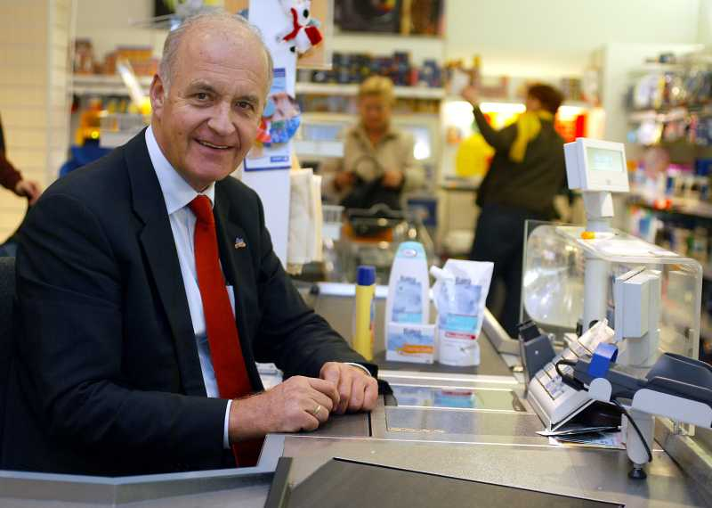
Götz Werner – Empresário de varejo

Slide 37
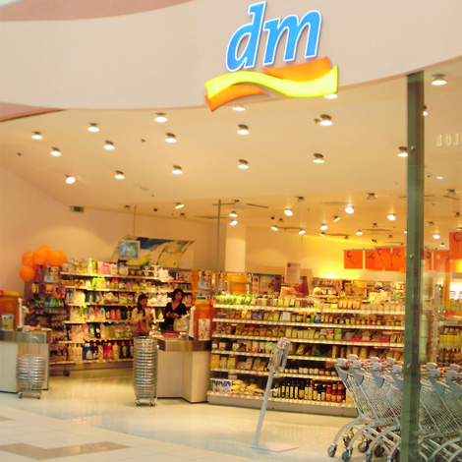
Dm-drogerie
3200 lojas
Em 12 países
55 mil funcionários
Faturamento anual:
9 bilhões de Euros

Slide 38
Filial de estagiários
Estagiários lideram sozinhos uma filial normal por 4 a 6 semanas

Slide 39
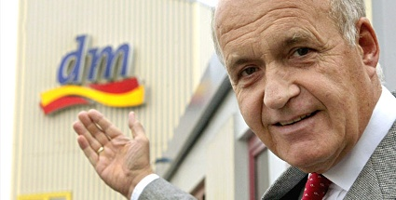
“Liderar para mim significa criar espaços livres para que as pessoas possam trazer as suas ideias e sua força de iniciativa”

Slide 40
“Com isso as pessoas trabalham com mais objetividade e podem ser autênticas”

Slide 42
Nossa economia contemporânea só consegue visualizar no indivíduo o aspecto do egoísta anárquico
O indivíduo deve se submeter
O pensador autônomo é colocado sob limites

Slide 43
O ponto chave é nos tornarmos conscientes de que
o indivíduo é o elemento da iniciativa e que
a comunidade é o elemento da sustentação e apoio

Slide 44
Dm drogerie incubou a Alnatura
Rede de supermercados de produtos sustentáveis

Slide 45
É decisivo que a comunidade de pessoas que trabalham juntas se prontifique a observar a luta do indivíduo em busca da excelência
e apoiar esta busca

Slide 46
Na dm-drogerie, não está em nossos planos prender o cliente a nós
Quando o cliente observa que os colaboradores se esforçam com empenho
então o cliente deseja se conectar com a empresa

Slide 47
Age com autenticidade quem almeja trabalhar e viver a partir da auto liderança:
Estar em concordância consigo mesmo

Slide 48
Liderança é
Despertar a força de iniciativa autônoma e auto responsável nas pessoas

Slide 49
O trabalho autêntico é uma força integradora
percebida por colaboradores e clientes

Slide 50
O trabalho autêntico é uma contribuição significativa para a sociedade e para a cultura em geral

Slide 52
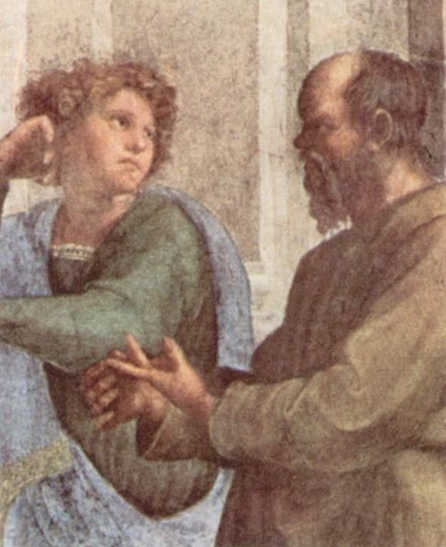

Slide 53
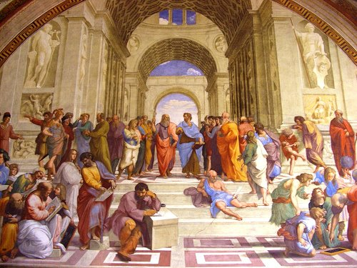

Slide 54
Sócrates na Perspectiva da Liderança
O educador que serviu de referência para a Academia de Atenas criada por Platão
Paidéia: Formação de líderes para a Pólis e para a civilização

Slide 55
Meditação na Vida Profissional
Rogério Calia, Prof Dr.

Slide 56
O que é a atenção plena

Slide 57
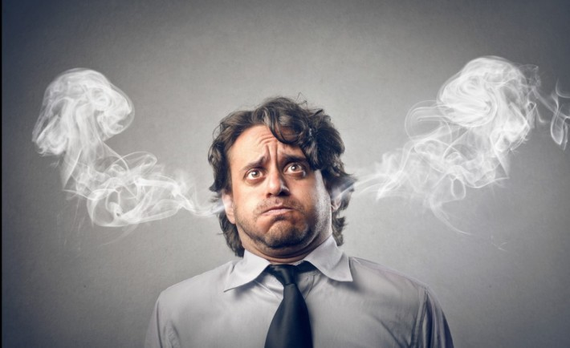
Fique mais atento... MAIS ATENTO!!

Slide 58
RELAXA... Fique mais tranquilo, mais tranquilo, mais tranquilo...

Slide 59
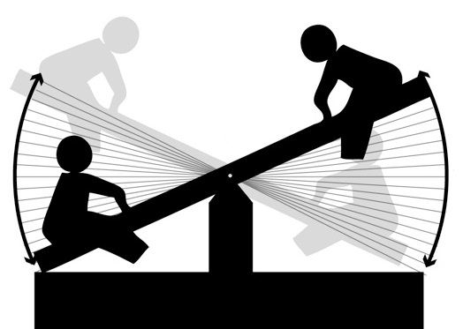

Slide 60
Atenção mais intensa e mais tranquila

Slide 61
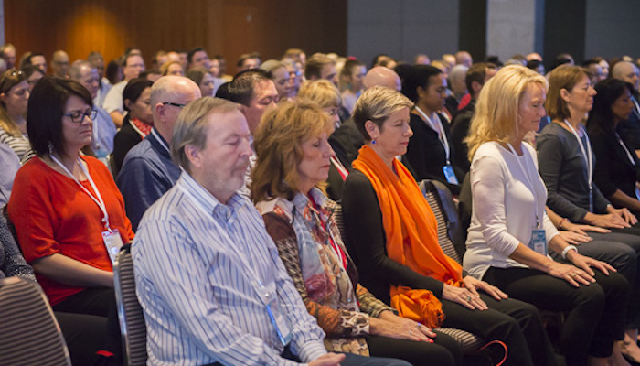

Slide 62
Quem tem a atenção plena

Slide 63
Reflexão
Qual foi o momento de melhor desempenho profissional?
Qual foi o momento de uma ideia mais criativa?

Slide 64
TODO MUNDO TEM A ATENÇÃO PLENA!!!

Slide 65
Momento de alto desempenho
Momento que teve uma ideia inovadora

Slide 66
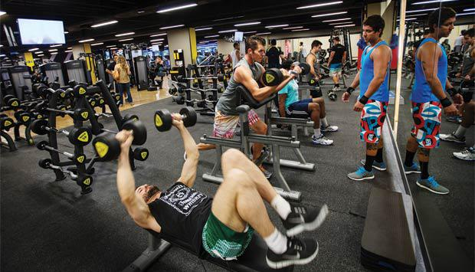

Slide 67
Pra que meditar?

Slide 68
Reflexão
Qual foi o diálogo mais importante da tua vida profissional com decorrência positiva?

Slide 69
1. Visão superficial versus visão aprofundada pelo autoconhecimento

Slide 70
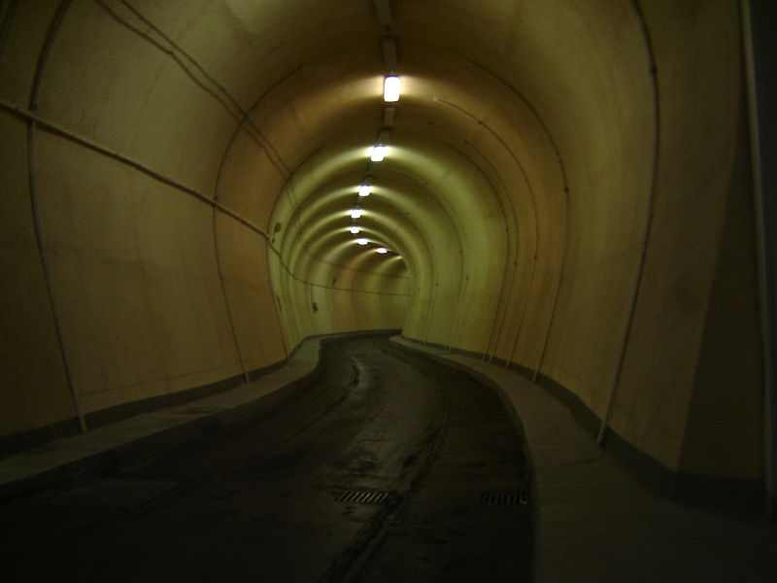
2. Perspectiva

Slide 71
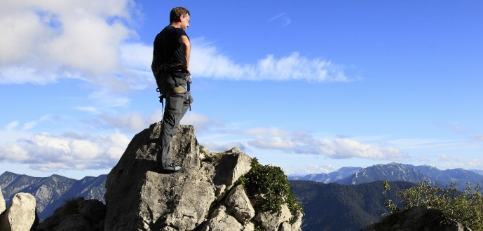

Slide 72
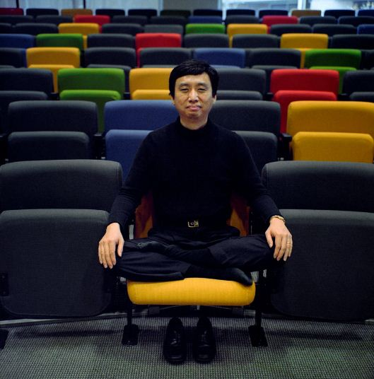
Programa de Meditação na Empresa Google – Desde 2007

Slide 73
Livro: “Busque dentro de Você” de Chade-Meng Tan

Slide 74
Benefícios segundo participantes do curso da Google
Descobriu meios para obter mais resultados e ao mesmo tempo realizar menos ações
Aprendeu a ouvir bem melhor

Slide 75
Benefícios segundo participantes do curso da Google
Obter maior controle sobre a raiva
Ter maior discernimento entre oportunidades reais versus lendas

Slide 76
Benefícios segundo participantes do curso da Google
Se tornar mais criativo
Dedicar mais tempo para pensar sobre as coisas e para criar empatia com outras pessoas antes de pular para conclusões

Slide 77
Síntese dos Benefícios
Aumentar
Criatividade
Produtividade
Contentamento

Slide 78
O que você pode esperar das práticas do Mindfulness?
Aprender a acalmar a tua mente sob demanda
Aumentar a concentração e a criatividade
Observar os processos mentais e emocional com maior clareza

Slide 79
O que você pode esperar das práticas do Mindfulness?
Descobrir que a autoconfiança surge naturalmente em uma mente treinada
Desvendar o teu futuro ideal
Desenvolver o otimismo e a resiliência necessários para ter sucesso

Slide 80
O que você pode esperar das práticas do Mindfulness?
Aumentar a capacidade de empatia
Perceber que as capacidades sociais são treináveis

Slide 81
O ciclo virtuoso da Meditação
Robustez
Leveza
Utilidade

Slide 82
Meditação com foco em algo neutro
Robustez

Slide 83
Treinamento da Atenção
A atenção é a base de todas as habilidades cognitivas e emocionais avançadas
Desenvolver uma qualidade de mente que seja, ao mesmo tempo, calma e clara

Slide 84
Autoconhecimento e autodomínio
Utilizar a atenção treinada
para conseguir observar os próprios processos cognitivos e emocionais
em alta-definição
Com objetividade, pela perspectiva da terceira pessoa

Slide 85
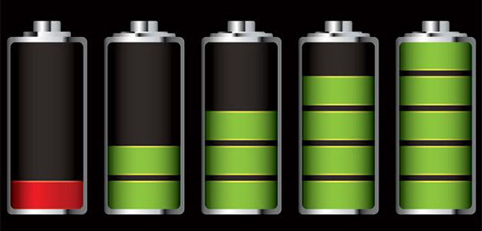

Slide 86
O ciclo virtuoso da Meditação
Robustez
Leveza
Utilidade

Slide 87
Joyful Meditation

Slide 88
Meditação “Agradável”

Slide 89
Meditação com foco em algo neutro
Robustez
Meditação com foco em algo agradável
Leveza

Slide 90
O ciclo virtuoso da Meditação
Robustez
Leveza
Utilidade

Slide 91
Meditação com foco em algo neutro
Robustez
Meditação com foco em algo agradável
Leveza
Meditação para competências aplicadas a desafios práticos
Utilildade

Slide 92
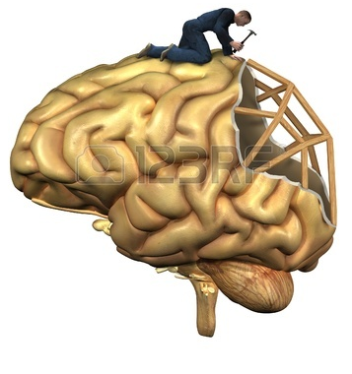
Neuroplasticidade
Mudamos a estrutura e a função do cérebro
De acordo com o que
Pensamos
Fazemos
E prestamos atenção

Slide 93
Criar hábitos mentais úteis
O que aconteceria se você tivesse um habito mental de ao encontrar uma pessoa você pensasse naturalmente
“Espero que esta pessoa seja feliz”?
As pessoas percebem inconscientemente
Isso gera a confiança que viabiliza colaborações
Estes hábitos podem ser treinados intencionalmente

Slide 94
Obrigado
rogeriocalia@gmail.com

